Slide 1
Hur löser man kombinatoriska problem?

Slide 2
Hur många sjusiffriga tal kan man bilda med siffrorna i:
1 345 547

Slide 3
Hur många fyrsiffriga tal kan man bilda med siffrorna i:
1 345 547

Slide 4
Kombinationer med upprepningar

Slide 5
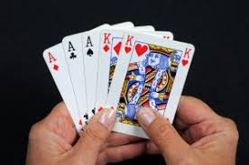
På hur många sätt kan man få en kåk?

Slide 6
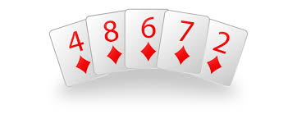
På hur många sätt kan man få färg?

Slide 7
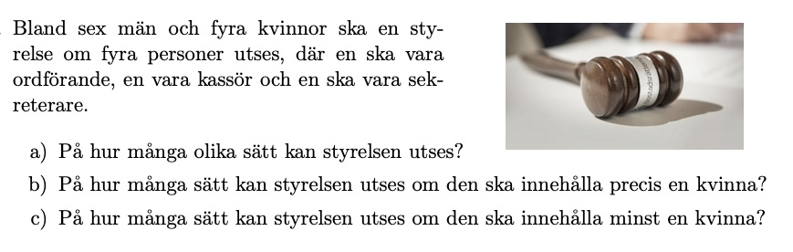
- > c) Om det blir många fall kan det vara effektivare att
räkna på komplementet och ta alla styrelser minus ”de felaktiga”

